Slide 1
과목_학년학기_단원 | suhi_0601_01
차시명 | 03 (자연수)÷(자연수)의 몫을 분수로 나타내어 볼까요(2)
파일명 | suhi_0601_01_0003
검토 | 담당
수학팀 | 김윤희
문서 HISTORY
번호 | 버전 | 문서 작성일 | 내용 비고 | 작성자 (내선번호) | 검토자
1 | V 1.0 | 2021.12.29 | 문서 발생 | 백지수
2 |  | 2021.12.30 | 문서 수정 | 김윤희
3 | V 2.0 | 2021.12.30 | 2차 검수 및 수정 | 김예림
4
5
6
7
8
9
10
11

Slide 2
학습단계 | 파일명 | 페이지 정보 | 프레임 수 | 자료 형태 (동영상, 애니메이션, 노래)
 | suhi_0601_01_0003.html | 수학 익힘 8~9쪽 | 1 | Html5
총 프레임 수 |  |  | 1

Slide 3
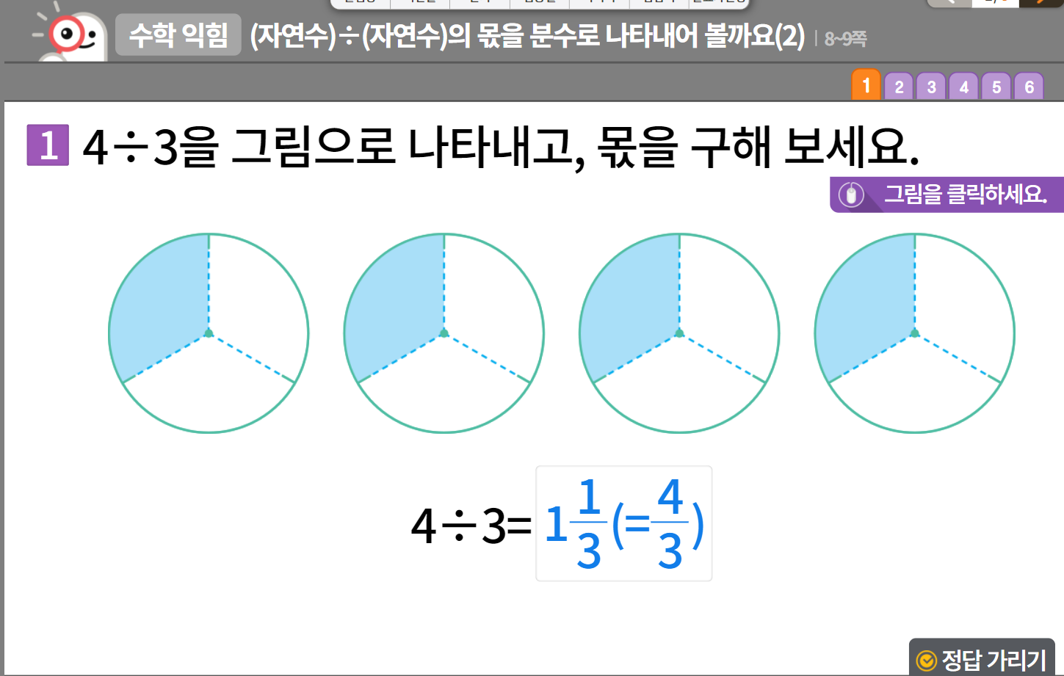
6-1
1. 분수의 나눗셈
suhi_0601_01_0003
03 (자연수)÷(자연수)의 몫을 분수로 나타내어 볼까요(2)
수정사항
링크 참고하여 익힘책 페이지 디자인 수정 (이하 공통)
1 | 숫자 약물 디자인 수정
2 | 지시문 디자인 수정 볼드 → 그림, 클릭
3 | 정답 확인 디자인 수정 정답 확인 > 정답 가리기로 토글됨
4
5
1
2
3
https://cdata2.tsherpa.co.kr/tsherpa/MultiMedia/Flash/2020/curri/index_jr.html?flashxmlnum=yuni4856&classa=A8-C1-41-MM-MM-04-06-03-0-0-0-0&classno=MM_41_04/suhi_0401_05/suhi_0401_05_0002.html

Slide 4
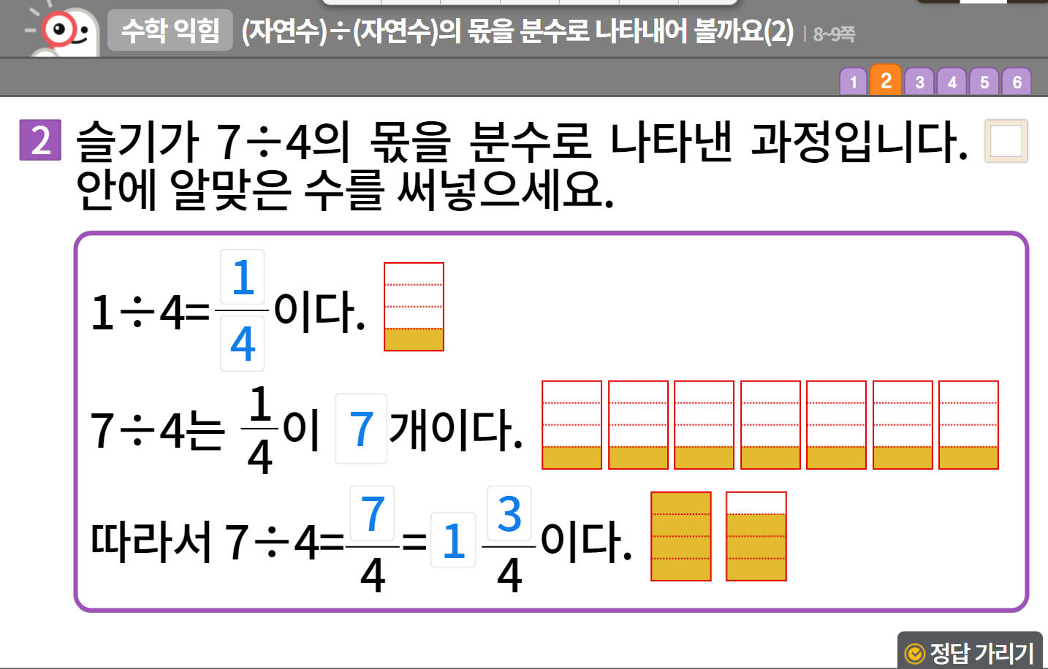

6-1
1. 분수의 나눗셈
suhi_0601_01_0003
03 (자연수)÷(자연수)의 몫을 분수로 나타내어 볼까요(2)
수정사항
1 | 숫자 약물 디자인 수정
2 | 빈칸 디자인 수정
3 | 라인 박스 디자인 수정
4 | 정답 확인 디자인 수정 정답 확인 > 정답 가리기로 토글됨
5
1
2
3
4

Slide 5
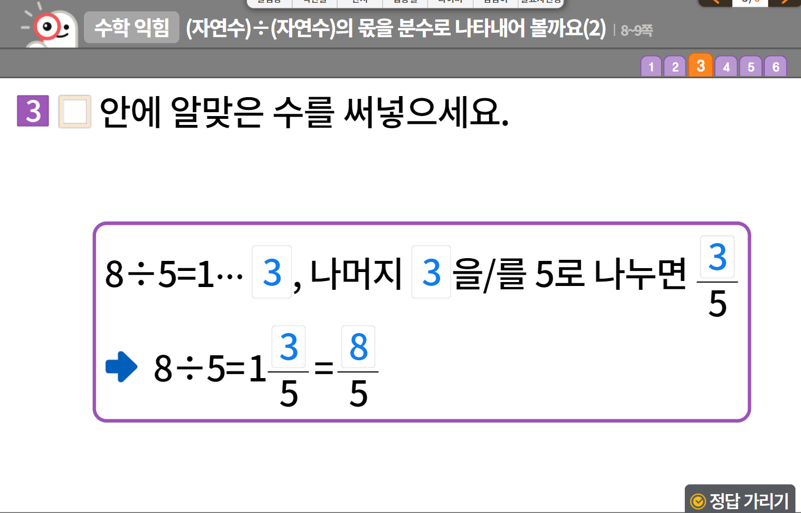
6-1
1. 분수의 나눗셈
suhi_0601_01_0003
03 (자연수)÷(자연수)의 몫을 분수로 나타내어 볼까요(2)
수정사항
1 | 숫자 약물 디자인 수정
2 | 빈칸 디자인 수정
3 | 화살표 디자인 수정
4 | 정답 확인 디자인 수정 정답 확인 > 정답 가리기로 토글됨
5
1
2
3
4

Slide 6
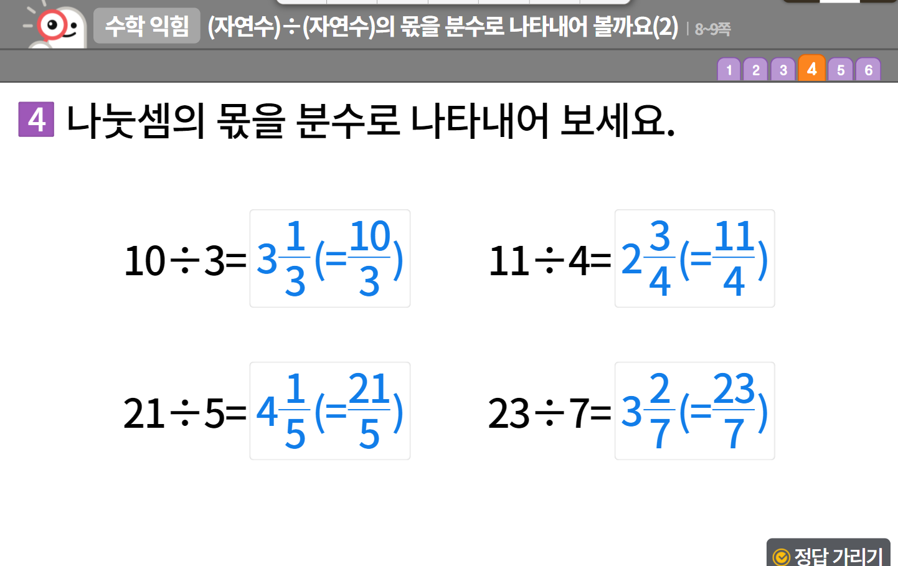
6-1
1. 분수의 나눗셈
suhi_0601_01_0003
03 (자연수)÷(자연수)의 몫을 분수로 나타내어 볼까요(2)
수정사항
1 | 숫자 약물 디자인 수정
2 | 정답 확인 디자인 수정 정답 확인 > 정답 가리기로 토글됨
3
4
5
1
2

Slide 7
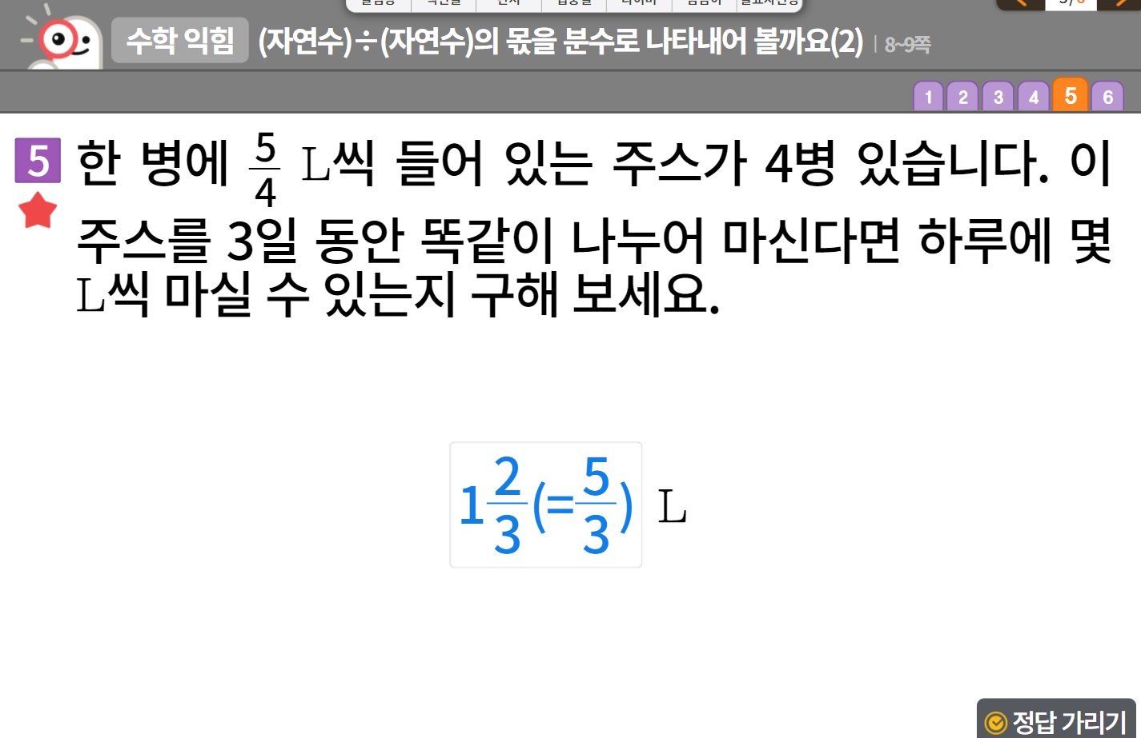


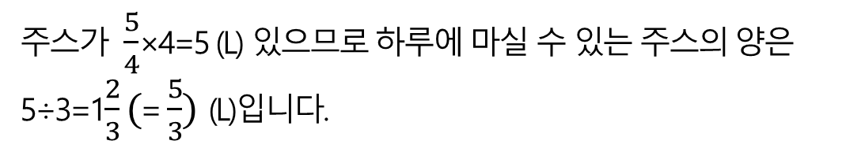
6-1
1. 분수의 나눗셈
suhi_0601_01_0003
03 (자연수)÷(자연수)의 몫을 분수로 나타내어 볼까요(2)
수정사항
1 | 숫자 약물 디자인 수정
2 | 중요 표시 약물 디자인 수정
3 | 정답 확인 디자인 수정 정답 확인 > 정답 가리기로 토글됨
4 | 풀이 확인 버튼 및 팝업 내용 추가
5
1
2
4
풀이
주스가 $\frac{5}{4}$×4=5 (L) 있으므로 하루에 마실 수 있는 주스의 양은
5÷3=1$\frac{2}{3}($= $\frac{5}{3})$ (L)입니다.
3
4

Slide 8

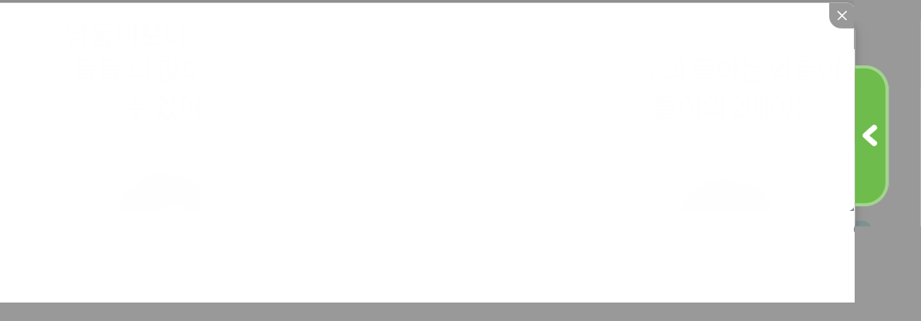








6-1
1. 분수의 나눗셈
suhi_0601_01_0003
03 (자연수)÷(자연수)의 몫을 분수로 나타내어 볼까요(2)
수정사항
대발문팝업 형태 아래 링크 참고 대발문 팝업이 열렸을 때 보이는 화면입니다. 팝업은 약 3초 정도 열려있다가 닫힙니다. 열려있을 때 화면입니다.
1
2
3
4
5
(자연수)÷(자연수)의 몫을 분수로 나타내어 볼까요(2)│ 8~9쪽
1
2
3
4
5
6
지혜: 우리 모둠의 텃밭은 14 ㎡야. 상추, 방울토마토, 감자를 똑같은 넓이로 심기로 했어.
준기: 우리 모둠의 텃밭은 17 ㎡야. 고구마, 감자, 옥수수, 오이 를 똑같은 넓이로 심기로 했어.
지혜네 모둠과 준기네 모둠은 텃밭을 가꾸기로 했습니다. 감자를 심기로 한 텃밭이 더 넓은 모둠은 어느 모둠인지 풀이 과정을 쓰고 답을 구해 보세요.
지혜네 모둠: 14÷3= (㎡)
준기네 모둠: 17÷4= (㎡)
= , = 이므로 감자를 심기로 한 텃밭이 더 넓은 모둠은 지혜네 모둠입니다.
14
3
17
4
14
3
56
12
17
4
51
12
https://cdata2.tsherpa.co.kr/tsherpa/MultiMedia/Flash/2020/curri/index_jr.html?flashxmlnum=tb&classa=A8-C1-21-MM-MA-03-06-05-0-0-0-0&classno=MA_21_03/suhi_0201_05/suhi_0201_05_0004.html

Slide 9
6-1
1. 분수의 나눗셈
suhi_0601_01_0003
03 (자연수)÷(자연수)의 몫을 분수로 나타내어 볼까요(2)
수정사항
대발문팝업 형태 아래 링크 참고 대발문 팝업이 열렸을 때 보이는 화면입니다. 팝업은 약 3초 정도 열려있다가 닫힙니다. 닫혀있을 때 화면입니다.
1 | 중요 표시 약물 추가
2 | 이너탭 추가
3 | 답 칸 클릭하면 답 나타남. 정답 확인 버튼은 정답 가리기로 토글 됨. 정답 확인 > 정답 가리기로 토글됨.
4
5
(자연수)÷(자연수)의 몫을 분수로 나타내어 볼까요(2)│ 8~9쪽
1
2
3
4
5
6
지혜: 우리 모둠의 텃밭은 14 ㎡야. 상추, 방울토마토, 감자를 똑같은 넓이로 심기로 했어.
준기: 우리 모둠의 텃밭은 17 ㎡야. 고구마, 감자, 옥수수, 오이 를 똑같은 넓이로 심기로 했어.
1
지혜네 모둠: 14÷3= (㎡)
준기네 모둠: 17÷4= (㎡)
= , = 이므로 감자를 심기로 한 텃밭이 더 넓은 모둠은 지혜네 모둠입니다.
14
3
17
4
14
3
56
12
17
4
51
12
3
2
https://cdata2.tsherpa.co.kr/tsherpa/MultiMedia/Flash/2020/curri/index_jr.html?flashxmlnum=tb&classa=A8-C1-21-MM-MA-03-06-05-0-0-0-0&classno=MA_21_03/suhi_0201_05/suhi_0201_05_0004.html

Slide 10



6-1
1. 분수의 나눗셈
suhi_0601_01_0003
03 (자연수)÷(자연수)의 몫을 분수로 나타내어 볼까요(2)
수정사항
1 | 답까지 첫 화면에 다 들어갈 수 있으면 이너탭으로 나누지 않아도 됩니다. 한 화면에 안 들어갈 경우는 지금 보드처럼 이너탭으로 나눠주세요.
2
3
4
5
(자연수)÷(자연수)의 몫을 분수로 나타내어 볼까요(2)│ 8~9쪽
1
2
3
4
5
6
지혜: 우리 모둠의 텃밭은 14 ㎡야. 상추, 방울토마토, 감자를 똑같은 넓이로 심기로 했어.
준기: 우리 모둠의 텃밭은 17 ㎡야. 고구마, 감자, 옥수수, 오이 를 똑같은 넓이로 심기로 했어.
1
지혜
네 모둠

